Slide 1
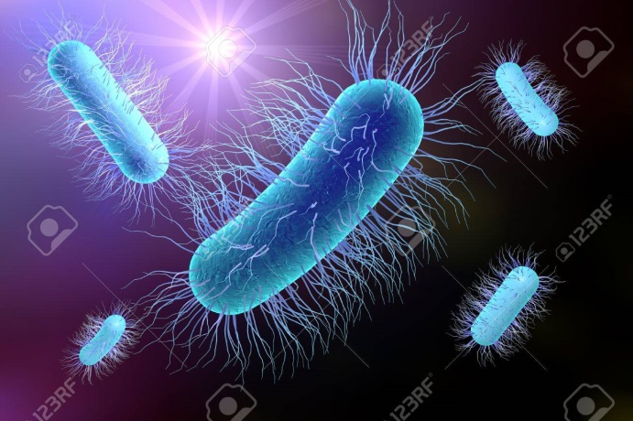
Εντεροβακτηριοειδή Κολοβακτηριοειδή E.coli
ΠΑΝΕΠΙΣΤΗΜΙΟ ΔΥΤΙΚΗΣ ΑΤΤΙΚΗΣ
ΤΜΗΜΑ ΕΠΙΣΤΗΜΗΣ ΚΑΙ ΤΕΧΝΟΛΟΓΙΑΣ ΤΡΟΦΙΜΩΝ
ΕΡΓΑΣΤΗΡΙΟ ΜΙΚΡΟΒΙΟΛΟΓΙΑΣ ΤΡΟΦΙΜΩΝ ΚΑΙ ΜΙΚΡΟΒΙΟΛΟΓΙΚΗΣ ΑΝΑΛΥΣΗΣ

Slide 2
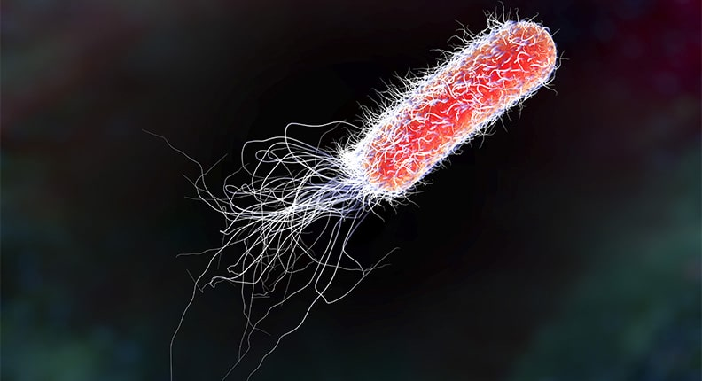
Εντεροβακτήρια
Είναι όλα τα βακτήρια που ανήκουν στην οικογένεια Enterobacteriaceae, όπως τα γένη:
Citrobacter
Enterobacter
Escherichia
Klebsiella
Proteus
Salmonella
Serratia
Shigella
Yersinia

Slide 3
Εντεροβακτήρια (Enterobacteriaceae):
Περίπου 30 γένη
Τα πιο συνηθισμένα παθογόνα βακτήρια (π.χ. Salmonella, E.coli)
Gram αρνητικά ραβδία
Αερόβια και προαιρετικά αναερόβια
Τα εντεροβακτήρια αποτελούν μια ευρύτερη ομάδα βακτηρίων τα οποία παρουσία αλάτων του χολικού οξέος αναπτύσσονται και παράγουν οξύ από γλυκόζη

Slide 4
Τα Εντεροβακτήρια διακρίνονται σε:
Κολοβακτηριοειδή (Cοliforms)
Μη κολοβακτηριοειδή (non-Coliforms)
Ζυμώνουν τη λακτόζη και παράγουν αέριο και οξύ
Escherichia coli
Enterobacter spp.
Citrobacter spp.
Klebsiella spp.
Serratia spp.
Δεν ζυμώνουν τη λακτόζη
Salmonella spp.
Proteus spp.
Shigella spp.
Yersinia spp.

Slide 5
Τα Κολοβακτηριοειδή βακτήρια:
Ανήκουν σε ειδική ομάδα της οικογένειας των εντεροβακτηρίων (Enterobacteriaceae)
Gram αρνητικά
Μη σπορογόνα
Αερόβια και προαιρετικά αναερόβια
Ζυμώνουν τη λακτόζη παρουσία αλάτων του χολικού οξέος και παράγουν οξύ και αέριο μέσα σε 48 ώρες, στους 35 ή 37⁰C

Slide 6
Τα κολοβακτηριοειδή διακρίνονται σε:
Εντερικής προέλευσης κολοβακτηριοειδή
(Fecal Coliforms)
Μη Εντερικής προέλευσης κολοβακτηριοειδή
(Total Coliforms)
Ενδημούν στον εντερικό σωλήνα των ζώων αλλά απομονώνονται και από το περιβάλλον.
Ενδημούν αποκλειστικά στον εντερικό σωλήνα των θερμόαιμων ζώων.
Αποτελούν δείκτη μόλυνσης από κόπρανα.
Χαρακτηριστικότερος αντιπρόσωπος είναι η Escherichia coli.

Slide 7
Εντεροβακτήρια
Κολοβακτηριοειδή
(ολικά)
Salmonella
Proteus
Yersinia
Shigella
Enterobacter
Citrobacter
Klebsiella
Serratia
Εντερικής προέλευσης κολοβακτηριοειδή
Ε.coli

Slide 8
Μικροοργανισμοί Δείκτες
Και τα Coliforms και τα Enterobacteriaceae (Enteros) χρησιμοποιούνται ως μικροοργανισμοί Δείκτες.
Η παρουσία τους στα τρόφιμα είναι μία ένδειξη για πιθανή παρουσία τροφιμογενών παθογόνων μικροοργανισμών.

Slide 9
Τα κολοβακτηριοειδή
Η παρουσία τους στα τρόφιμα ή το νερό υποδηλώνει μόλυνση άμεσα ή έμμεσα με το εντερικό περιεχόμενο ανθρώπου ή ζώων.
Ολικά κολοβακτηριοειδή (Total Coliforms)
Εντερικής προέλευσης κολοβακτηριοειδή (Escherichia coli )

Slide 10
Τα ολικά κολοβακτηριοειδή (Total Coliforms)
Αποτελουν
ΔΕΙΚΤΗ ΣΥΝΘΗΚΩΝ ΥΓΙΕΙΝΗΣ των τροφιμων

Slide 11
Τα εντερικής προέλευσης κολοβακτηριοειδή (Fecal Coliforms) και ειδικότερα το Ε.coli
Αποτελουν δεΙκτη εντερικΗς μΟλυνσΗΣ των τροφιμων

Slide 12
Κολοβακτηριοειδή εντερικής ή κοπρανώδους προέλευσης
Ως κολοβακτήρια κοπρανώδους προέλευσης, ορίζονται τα κολοβακτήρια εκείνα τα οποία παράγουν αέριο και οξύ από λακτόζη στους 44,0 – 45,5⁰C.
Η εξέταση για κολοβακτήρια κοπρανώδους προέλευσης είναι ουσιαστικά εξέταση για E. coli τύπου I, ενώ και κάποια από τα στελέχη του Citrobacter και Klebsiella ταιριάζουν στον προσδιορισμό.

Slide 13
Εντερικής προέλευσης κολοβακτηριοειδές το είδος Escherichia coli:
Ενδημεί αποκλειστικά στον εντερικό σωλήνα
Είναι ο πρώτος σε συχνότητα μικροοργανισμός που βρίσκεται στα κόπρανα
Αποτελεί τον χαρακτηριστικότερο αντιπρόσωπο των κολοβακτηριοειδών εντερικής προέλευσης
Όλα τα στελέχη E.coli ζυμώνουν την λακτόζη με παραγωγή αερίου και ινδόλης στους 44,5^{ο} C (θερμοανθεκτικό κολοβακτηριοειδές)

Slide 14
Εντερικής προέλευσης κολοβακτηριοειδές το είδος Escherichia coli:
Ελέγχοντας ένα δείγμα τροφίμου ή νερού γιά κολοβακτηριοειδή και ιδιαίτερα για Escherichia coli (E. coli), που είναι ένα θερμοανθεκτικό κολοβακτηριοειδές , μπορούμε να διαπιστώσουμε εάν το δείγμα έχει εκτεθεί σε μόλυνση εντερικής προέλευσης.

Slide 15
Δείκτης εντερικής μόλυνσης
Ο δείκτης εντερικής μόλυνσης χρησιμοποιείται γιατί είναι πιο δύσκολο να γίνει έλεγχος για παθογόνα βακτήρια απευθείας.
Υπάρχουν πολλά διαφορετικά παθογόνα βακτήρια τα οποία συνήθως βρίσκονται σε χαμηλές συγκεντρώσεις και δεν ανιχνεύονται πάντα στις δοκιμασίες (τεστ).
Τα θερμοανθεκτικά κολοβακτηριοειδή συναντώνται σε υψηλότερες συγκεντρώσεις από ότι τα περισσότερα παθογόνα και μπορούν να ανιχνευτούν σχετικά πιο εύκολα.

Slide 16
Περιορισμοί του δείκτη εντερικής μόλυνσης
Τα θερμοανθεκτικά κολοβακτηριοειδή μπορούν να επιβιώσουν στο νερό ειδικά σε τροπικές περιοχές επομένως δεν υποδηλώνουν πάντα μόλυνση εντερικής προέλευσης.
Επιπλέον δεν δίνει πληροφορίες για το πόσα παθογόνα βακτήρια βρίσκονται στο δείγμα.
Επίσης δεν δίνει πληροφορίες για το αν υπάρχουν παθογόνοι ιοί ή πρωτόζωα (παράσιτα) που επίσης μπορούν να προκαλέσουν λοίμωξη.

Slide 17
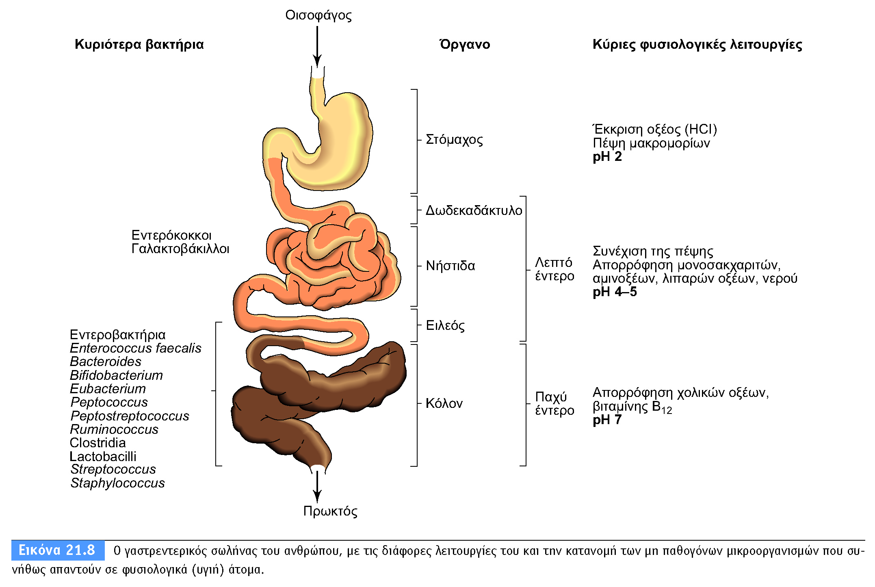
BIOΛOΓIA TΩN MIKPOOPΓANIΣMΩN – ΠANEΠIΣTHMIAKEΣ EKΔOΣEIΣ KPHTHΣ

Slide 18
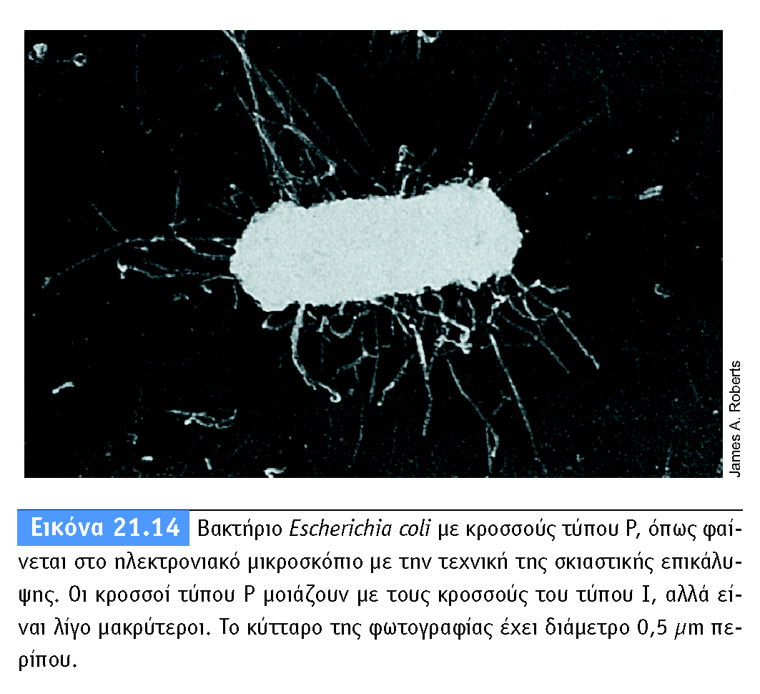
BIOΛOΓIA TΩN MIKPOOPΓANIΣMΩN – ΠANEΠIΣTHMIAKEΣ EKΔOΣEIΣ KPHTHΣ

Slide 19
Μικροβιολογικές αναλύσεις για εντεροβακτήρια
Η αρίθμηση των εντεροβακτηριοεδών, των κολοβακτηριοειδών, καθώς και των εντερικής προέλευσης κολοβακτηριοειδών και της E. coli I, μπορεί να γίνει με περισσότερες από μία μεθόδους και με τη χρήση διαφορετικών συνδυασμών θρεπτικών υποστρωμάτων.

Slide 20
Υποστρώματα που χρησιμοποιούνται:
Όλα τα υποστρώματα περιέχουν χολικά άλατα (bile salts), γιατί τα εντεροβακτήρια αναπτύσσονται άριστα παρουσία χολικών αλάτων.
Violet Red Bile Glucose Agar
Violet Red Bile Lactose Agar
Brilliant Green Lactose Bile Broth (μέθοδος MPN)
McConkey Broth

Slide 21
Μικροβιολογικές αναλύσεις με εκλεκτικά άγαρ
Στο εργαστήριο χρησιμοποιούμε ελαφρώς διαφορετικά άγαρ για την ανάπτυξη των Coliforms και των εντεροβακτηρίων
Τα εντεροβακτήρια μεταβολίζουν την γλυκόζη γρήγορα και χρησιμοποιούμε το Violet Red Bile Glucose Agar (VRBGA)
Τα Coliforms μεταβολίζουν τη λακτόζη καλύτερα από τη γλυκόζη, για αυτό χρησιμοποιούμε τη λακτόζη ως το κύριο σάκχαρο όταν κάνουμε ανάλυση για Coliforms (Violet Red Bile Lactose Agar VRBLA ή Violet Red Bile Agar VRBA)

Slide 22
Όλα τα εντεροβακτήρια (άρα και τα κολοβακτήρια) μπορούν να μεταβολίσουν την γλυκόζη, αλλά όχι όλα τη λακτόζη, επομένως το VRBGA ανιχνεύει μεγαλύτερη ομάδα μικροοργανισμών
Τα Coliform media (VRBLA ) είναι ελαφρώς πιο επιλεκτικά από τα Entero media γιατί μόνο τα Coliforms μπορούν να μεταβολίσουν τη λακτόζη

Slide 23
Enterobacteriaceae: Δείκτης υγιεινής της παραγωγικής διαδικασίας
Μία από τις πιο κοινές ομάδες βακτηρίων που χρησιμοποιούνται σαν δείκτες από τη βιομηχανία τροφίμων είναι τα κολοβακτηρίδια, τα οποία μπορούν να θεωρηθούν ως μια υποομάδα εντός των Enterobacteriaceae.
Ωστόσο, σε μια προσπάθεια βελτίωσης της αξιολόγησης της ασφάλειας και της ποιότητας των τροφίμων από τη βιομηχανία τροφίμων, σημειώθηκε σταδιακή πρόοδος για τον έλεγχο των συνολικών Enterobacteriaceae αντί για τον περιορισμό της δοκιμής σε κολοβακτηρίδια.

Slide 24
Στα μεταποιημένα τρόφιμα, ιδίως στα τρόφιμα που υποβάλλονται σε θερμική επεξεργασία, αυτοί οι οργανισμοί μπορούν να παράσχουν μια αξιόπιστη ένδειξη αποτυχίας της διαδικασίας, της μη επαρκούς επεξεργασίας ή της μόλυνσης μετά την επεξεργασία.

Slide 25
Μικροβιολογικά κριτήρια για Eντεροβακτήρια και E.coli
«Μικροβιολογικό κριτήριο» είναι ένα κριτήριο που καθορίζει το αποδεκτό ενός προϊόντος, μιας παρτίδας τροφίμων ή μιας διαδικασίας, με βάση την απουσία, την παρουσία ή τον αριθμό μικροοργανισμών ή με βάση την ποσότητα των τοξινών ή μεταβολιτών τους, ανά μονάδα μάζας, όγκου, επιφάνειας ή ανά παρτίδα.
Κριτήρια ασφάλειας τροφίμων
Κριτήρια υγιεινής της παραγωγικής διαδικασίας

Slide 26
Κριτήρια “ασφάλειας τροφίμων”
«Κριτήριο ασφάλειας τροφίμων» είναι αυτό που καθορίζει το αποδεκτό ενός προϊόντος ή μιας παρτίδας τροφίμων και το οποίο εφαρμόζεται στα προϊόντα που διατίθενται στην αγορά.

Slide 27
Κριτήρια “υγιεινής της παραγωγικής διαδικασίας”
«Κριτήριο υγιεινής της παραγωγικής διαδικασίας» είναι αυτό που καθορίζει την αποδεκτή λειτουργία της διαδικασίας παραγωγής.
Ένα τέτοιο κριτήριο δεν εφαρμόζεται στα προϊόντα που διατίθενται ήδη στην αγορά.
Ορίζει μια ενδεικτική τιμή μόλυνσης πάνω από την οποία απαιτούνται διορθωτικές ενέργειες, προκειμένου να διατηρηθεί η υγιεινή της παραγωγικής διαδικασίας σύμφωνα με τη νομοθεσία για τα τρόφιμα.

Slide 28
Κριτήρια υγιεινής κατά τη διάρκεια της διαδικασίας
ΚΑΝΟΝΙΣΜΟΣ (ΕΚ) αριθ. 2073/2005 ΤΗΣ ΕΠΙΤΡΟΠΗΣ
της 15ης ΝοεμβρΙου 2005
περι μικροβιολογικων κριτηριων για τα τρΟφιμα
n = αριθμός μονάδων δειγματοληψίας που αποτελούν το δείγμα
c = αριθμός μονάδων δειγματοληψίας με τιμές μεταξύ m και M
m = ανώτατη αποδεκτή συγκέντρωση μικροοργανισμού, κάτω από συνθήκες Ορθής Βιομηχανικής Πρακτικής (GMP)
M = Συγκέντρωση μικροοργανισμού πάνω από την οποία το προϊόν είναι μη αποδεκτό

Slide 29
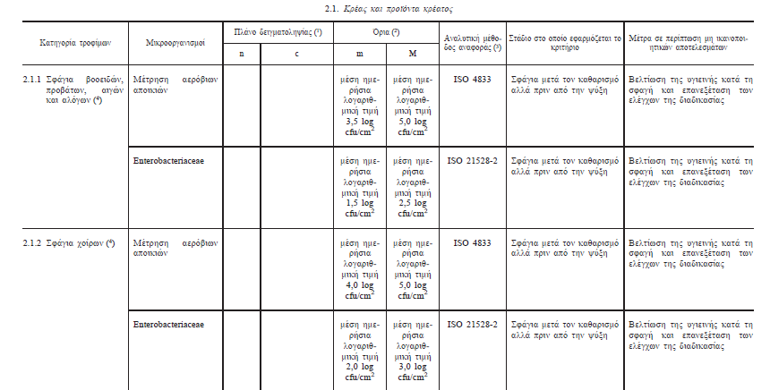
Μικροβιολογικά κριτήρια για εντεροβακτήρια σε κρέας και προϊόντα κρέατος (ΕΚ 2073/2005)

Slide 30
Μικροβιολογικά κριτήρια για εντεροβακτήρια σε κρέας και προϊόντα κρέατος (ΕΚ 2073/2005)

Slide 31
Μικροβιολογικά κριτήρια για εντεροβακτήρια σε γάλα και γαλακτοκομικά προϊόντα

Slide 32
Μικροβιολογικά κριτήρια για εντεροβακτήρια σε γάλα και γαλακτοκομικά προϊόντα

Slide 33
Μικροβιολογικά κριτήρια για εντεροβακτήρια σε γάλα και γαλακτοκομικά προϊόντα

Slide 34
Μικροβιολογικά κριτήρια για εντεροβακτήρια σε προϊόντα αυγών

Slide 35
Μικροβιολογικά κριτήρια για εντεροβακτήρια σε αλιευτικά προϊόντα

Slide 36
Μικροβιολογικά κριτήρια για εντεροβακτήρια σε λαχανικά, φρούτα και τα προϊόντα τους

Slide 37
Κριτήρια ασφάλειας για τα τρόφιμα
ΚΑΝΟΝΙΣΜΟΣ (ΕΚ) αριθ. 2073/2005 ΤΗΣ ΕΠΙΤΡΟΠΗΣ
της 15ης Νοεμβρίου 2005
περΙ μικροβιολογικΩν κριτηρΙων για τα τρΟφιμα

Slide 38
Κριτήρια ασφάλειας των τροφίμων (για E.coli)

Slide 39
Mικροβιολογικές αναλύσεις Εντεροβακτηριοειδών σύμφωνα με τον Κανονισμό ΕΚ 2073/2005 περί «μικροβιολογικών κριτηρίων για τα τρόφιμα»
 | Κατηγορία μικροοργανισμών |  | μέθοδος | ISO
1 | Εντεροβακτηριοειδή (Enterobacteriaceae) | Δείκτης υγιεινής κατάστασης τροφίμων | Violet Red Bile Glucose Agar (VRBGA) | ISO 21528-2:2004 (E)
2 | Kολοβακτηριοειδή (Coliforms) | Δείκτης υγιεινής κατάστασης τροφίμων | Violet Red Bile Lactose Agar (VRBLA) | ISO 4832:2006
3 | Escherichia coli | Δείκτης εντερικής μόλυνσης σε διάφορα τρόφιμα σε δίθυρα μαλάκια, κα | καταμέτρηση σε χρωμογόνο υπόστρωμα TBX Μέθοδος πλέον πιθανού αριθμού (MPN) | ISO 16649-1 ή 2 EN ISO 16649-3
4 | Escherichia coli που παράγουν σιγκατοξίνη (STEC) πχ E.coli O157:H7 | Σε φύτρα |  | ISO 16654:2001 (E)

Slide 40
Enterobacteriaceae: Καταμέτρηση εντεροβακτηρίων (enumeration)
Η Οικογένεια των εντεροβακτηρίων αποτελεί μια ομάδα gram-αρνητικών, μη σπορογόνων, δυνητικά αναερόβιων ραβδόμορφων βακτηρίων, που περιλαμβάνει περισσότερα από 115 είδη, τα οποία ανιχνεύονται στον εντερικό σωλήνα των ανθρώπων και των ζώων, μεταξύ των οποίων συγκαταλέγονται και ορισμένα από τα πιο κοινά παθογόνα βακτήρια, όπως η Salmonella και η Escherichia coli.
Τα εντεροβακτήρια αποτελούν μια ευρύτερη ομάδα βακτηρίων τα οποία, παρουσία αλάτων του χολικού οξέος αναπτύσσονται και παράγουν οξύ από γλυκόζη.

Slide 41
Υλικό: Violet Red Bile Glucose Agar (VRBGA) (συνώνυμο του VRBDA, Violet Red Bile Dextrose Agar)
Τα Enterobacteriaceae ζυμώνουν ταχέως την γλυκόζη και έτσι μειώνουν το pΗ του μέσου, το οποίο παράγει πορφυρές/ροζ χρωματιστές αποικίες λόγω του ουδέτερου κόκκινου δείκτη και του κρυσταλλικού ιώδους στο μέσο.
Αυτές οι αποικίες συνήθως περιβάλλονται από πορφυρή άλω (ζώνη σαν στεφάνι γύρω από την αποικία) που αποτελείται από ιζηματοποιημένα χολικά άλατα.
Το κρυσταλλικό ιώδες και τα χολικά άλατα αναστέλλουν την ανάπτυξη της θετικής κατά gram χλωρίδας.

Slide 42
Καταμέτρηση εντεροβακτηριοειδών: Συνοπτικά η μέθοδος ISO 21528-2:2004 (E)
Ζυγίστε 25g δείγματος σε 225ml διάλυμα Buffered Peptone Water (BPW)
Πάρτε δύο τρυβλία petri και εμβολιάστε σε κάθε ένα από 1.0 ml του δείγματος. Επαναλάβετε τη διαδικασία με δεκαδικές αραιώσεις του δείγματος, εάν απαιτείται.
Εντός 15 λεπτών, προσθέστε περίπου 10 ml λιωμένο VRBGA (ISO) στους 44-47 °C. Αναμείξτε προσεκτικά το μέσο με το ενοφθάλμισμα με οριζόντιες κινήσεις και αφήστε το μέσο να κρυώσει.
Μόλις το άγαρ στερεοποιηθεί, προσθέστε άλλα 15 ml μέσου πάνω στην επιφάνεια της εμβολιασμένης πλάκας για να αποτρέψετε την εξάπλωση της ανάπτυξης (μέθοδος διπλής επιστιβάδευσης).
Επωάστε για 24 ± 2 ώρες στους 37 ° C.
Μετρήστε τον συνολικό αριθμό χαρακτηριστικών αποικιών. Τα εντεροβακτήρια σχηματίζουν μοβ/ροζ χρωματιστές αποικίες μεγαλύτερες από 0,5 mm σε διάμετρο, συνήθως περιβαλλόμενες από άλω.
Τυχαία επιλέξτε πέντε μοβ/ροζ αποικίες για επιβεβαίωση.
Εμβολιάστε σε θρεπτικό άγαρ και επωάστε στους 37 ° C για 24 ± 2 ώρες. Επιλέξτε μια καλά απομονωμένη αποικία από κάθε πλάκα για επιβεβαίωση χρησιμοποιώντας δοκιμές οξειδάσης και ζύμωσης.

Slide 43
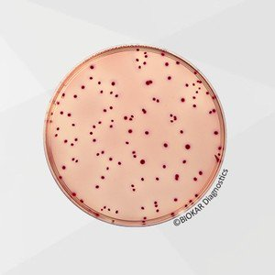
Αποικίες εντεροβακτηρίων σε VRBGA
Μοβ/ροζ χρωματιστές αποικίες μεγαλύτερες από 0,5 mm σε διάμετρο, συνήθως περιβαλλόμενες από άλω.

Slide 44
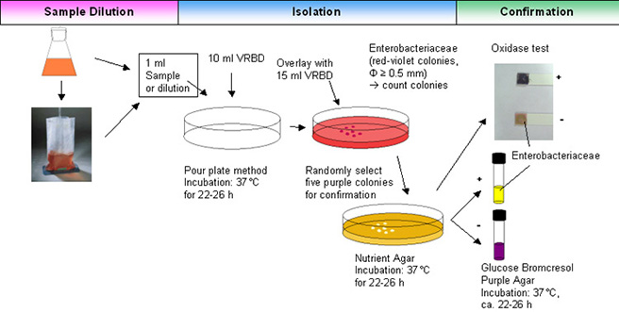
Καταμέτρηση εντεροβακτηριοειδών μέθοδος ISO 21528-2:2004

Slide 45
Κολοβακτηριοειδή (Coliforms) Καταμέτρηση κολοβακτηριοειδών
Μία από τις πιο κοινές ομάδες βακτηρίων που χρησιμοποιούνται ως δείκτες υγιεινής από τη βιομηχανία τροφίμων είναι τα κολοβακτηρίδια, τα οποία μπορούν να θεωρηθούν ως μια υποομάδα εντός των Enterobacteriaceae.
Αποτελούν μια ευρύτερη ομάδα βακτηρίων, τα οποία παρουσία αλάτων του χολικού οξέος αναπτύσσονται και παράγουν οξύ και αέριο από λακτόζη, μέσα σε 48 ώρες, στους 35 ή 37⁰C.
Τα κολοβακτήρια αντιπροσωπεύονται από τέσσερα γένη της οικογένειας των Εντεροβακτηρίων: Citrobacter, Enterobacter, Escherichia και Klebsiella.
Ως κολοβακτήρια κοπρανώδους προέλευσης, ορίζονται τα κολοβακτήρια εκείνα τα οποία παράγουν αέριο και οξύ από λακτόζη στους 44,0–45,5⁰C.
Η εξέταση για κολοβακτήρια κοπρανώδους προέλευσης είναι ουσιαστικά εξέταση για E. coli τύπου I, ενώ και κάποια από τα στελέχη του Citrobacter και Klebsiella ταιριάζουν στον προσδιορισμό.

Slide 46
Υλικό: Violet Red Bile Lactose Agar (VRBLA)
Τα κολοβακτηρίδια καθορίζονται συνήθως από την ικανότητά τους να ζυμώνουν ταχέως τη λακτόζη, παράγοντας οξύ και αέριο, τυπικά εντός 24 ωρών.
Τα κολοβακτηρίδια ζυμώνουν ταχέως τη λακτόζη στο VRBL Agar και έτσι μειώνουν το pH του μέσου, παράγοντας κόκκινες-μοβ αποικίες, λόγω της περιεκτικότητας του μέσου σε χρωστικές ουδέτερου κόκκινου και κρυσταλλικού ιώδους.
Αυτές οι αποικίες συνήθως περιβάλλονται από κόκκινη-πορφυρή άλω (ζώνη σαν στεφάνι γύρω από την αποικία) ιζηματοποιημένων χολικών αλάτων.

Slide 47
ΕΝΤΕΡΟΒΑΚΤΗΡΙΑ
Οι αρνητικοί στην λακτόζη ή οι μικροοργανισμοί που ζυμώνουν αργά την λακτόζη παράγουν αποικίες στο χρώμα του άχυρου ή άχρωμες με πρασινωπή άλω.
Άλλα σχετικά gram-αρνητικά βακτήρια μπορεί να αναπτυχθούν αλλά μπορούν να κατασταλούν με επώαση στους> 42 ° C ή με αναερόβια επώαση.
Το κρυσταλλικό ιώδες και τα χολικά άλατα αναστέλλουν την ανάπτυξη της θετικής κατά gram χλωρίδας.

Slide 48
Καταμέτρηση κολοβακτηριοειδών σε VRBL agar ISO 4832: 2006.
Σε δύο τρυβλία Petri ενοφθαλμίστε από 1.0 ml σε καθένα από το δείγμα. Επαναλάβετε τη διαδικασία με δεκαδικές αραιώσεις του δείγματος, εάν απαιτείται.
Εντός 15 λεπτών προσθέστε περίπου 15 ml τετηγμένο agar VRBL (ISO) στους 44-47°C. Αναμείξτε προσεκτικά το μέσο με το ενοφθάλμισμα με οριζόντιες κινήσεις και αφήστε το να κρυώσει.
Αφού στερεοποιηθεί το άγαρ, προσθέστε επιπλέον 4 ml μέσου στην επιφάνεια του εμβολιασμένου τρυβλίου για επίτευξη ημι-αερόβιων συνθηκών (μέθοδος διπλής επιστιβάδευσης).
Επωάστε για 24 ± 2 ώρες στους 30 °C ή στους 37 °C, ανάλογα με την περίπτωση. Στην περίπτωση του γάλακτος και των γαλακτοκομικών προϊόντων, η θερμοκρασία επώασης είναι 30 ° C.
Μετρήστε τον συνολικό αριθμό χαρακτηριστικών αποικιών. Τα κολοβακτηρίδια σχηματίζουν σκούρες κόκκινες έως μωβ χρωματιστές αποικίες μεγαλύτερες από 0,5 mm σε διάμετρο, συνήθως περιβαλλόμενες από μωβ ζώνη αλλά μερικές φορές χωρίς. Αυτές θεωρούνται τυπικές αποικίες κολοβακτηριδίων και δεν απαιτούν περαιτέρω επιβεβαίωση.

Slide 49
Επιβεβαιωτικές δοκιμές
Επίσης μετρήστε και επιβεβαιώστε τις άτυπες αποικίες (π.χ. μικρότερου μεγέθους) και όλες τις αποικίες που προέρχονται από γαλακτοκομικά προϊόντα που περιέχουν σάκχαρα διαφορετικά από τη λακτόζη.
Ενοφθαλμίστε πέντε αποικίες από κάθε άτυπο τύπο, εάν υπάρχουν, σε σωλήνες από ζωμό Brilliant Green Lactose Bile Broth που περιέχει σωλήνα durham.
Επωάστε τους σωλήνες στους 30 °C ή στους 37 °C (ανάλογα με την περίπτωση) για 24 ± 2 ώρες.
Οι αποικίες που εμφανίζουν σχηματισμό αερίου στο σωλήνα durham πρέπει να θεωρούνται θετικοί/ περιέχουν κολοβακτηρίδια.

Slide 50
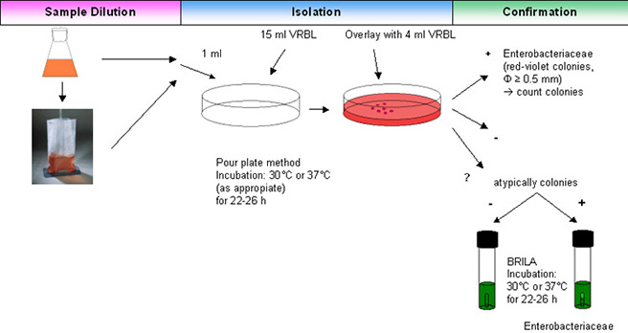
Καταμέτρηση κολοβακτηριοειδών σε VRBL agar ISO 4832: 2006.

Slide 51
Escherichia coli (καταμέτρηση) ISO 16649-2: 2001 (E)
Υλικό: Tryptone Βile Χ-glucuronide medium (TBX)
Το TBX Medium βασίζεται στο Tryptone Bile Agar (CM0595) και είναι ένα εκλεκτικό χρωμογόνο υπόστρωμα.
Το TBX Medium περιέχει τον σύνθετο χρωμογόνο παράγοντα X-γλυκουρονίδιο (X-glucuronide) το οποίο ανιχνεύει τη δραστηριότητα του ενζύμου γλυκουρονιδάσης.

Slide 52
Ανίχνευση του ενζύμου γλυκουρονιδάση, το χαρακτηριστικό ένζυμο της E.coli
Αυτό είναι το ίδιο ένζυμο που ανιχνεύεται από το αντιδραστήριο MUG και έχει αποδειχθεί ότι είναι ιδιαίτερα εκλεκτικό για το E. coli.
Ωστόσο, περίπου το 3-4% του E. coli είναι στη γλυκουρονιδάση αρνητικό, κυρίως τα στελέχη Ε. coli O157.
Τα περισσότερα στελέχη E. coli μπορούν να διαφοροποιηθούν από άλλα κολοβακτηρίδια από την παρουσία του ενζύμου γλυκουρονιδάση.
Το χρωμογόνο στο TBX Medium είναι το 5-bromo-4-χλωρο-3-ινδολίλ-β-D-γλυκουρονίδιο (X-γλυκουρονίδιο), και αποτελεί το υπόστρωμα του ενζύμου γλυκουρονιδάση.
Τα κύτταρα Ε. coli είναι σε θέση να απορροφήσουν το σύνθετο χρωμογόνο άθικτο και η ενδοκυτταρική γλυκουρονιδάση να διασπάσει τον δεσμό μεταξύ του χρωμοφόρου και του γλυκουρονιδίου.
Το χρωμοφόρο που απελευθερώνεται είναι έγχρωμο και συσσωρεύεται μέσα στα κύτταρα, χρωματίζοντας τις αποικίες E. coli μπλε/πράσινες.

Slide 53
Μπορούν να χρησιμοποιηθούν οι ακόλουθες τεχνικές για E.coli
Προσθήκη 25g δείγματος σε 225ml Buffered Peptone Water (BPW)
Επιφανειακή εξάπλωση 0,1 ml δείγματος σε στρωμένα τρυβλία με ΤΒΧ ή ενσωμάτωση 1 ml με ΤΒΧ, επώαση των τρυβλίων για 24 ώρες στους 37°C
Για στρεσαρισμένα βακτήρια, επώαση των τρυβλίων για 4 ώρες στους 37°C και στη συνέχεια άλλες 18 - 24 ώρες στους 44°C

Slide 54
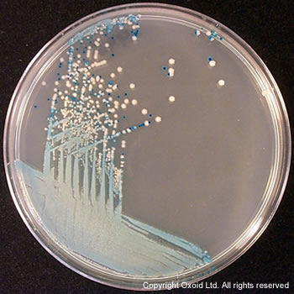
Αποικίες E.coli σε χρωμογόνο υπόστρωμα ΤΒΧ
Τυπικές αποικίες E.coli είναι μπλε-τιρκουάζ χρώματος. Κρατάμε τρυβλία που περιέχουν λιγότερες από 150 τυπικές αποικίες (μπλε) και λιγότερες από 300 αποικίες συνολικά (τυπικές και μη τυπικές).

Slide 55
Ανάλυση με την μέθοδο MPN (most probable number=πλέον πιθανού αριθμού)
Αναλυση δειγματοσ για κολοβακτηριοειδη
Επιβεβαιωση για E.coli

Slide 56
1^{ο} Στάδιο: Προκαταρτική δοκιμή
Αξιολογώντας την μέθοδο πραγματοποιούνται διαδοχικές δεκαδικές αραιώσεις και ακολούθως πραγματοποιείται η μέθοδος του πλεόν πιθανού αριθμού (ΜPN) ή μέθοδος των σωλήνων, δηλαδή προετοιμάζονται 3 ή 5 σωλήνες με υγρό θρεπτικό υπόστρωμα και ενοφθαλμίζεται 1 ml σε κάθε σωλήνα.
Θετικοί στην παρουσία κολοβακτηριοειδών είναι οι σωλήνες που έχουμε εμφάνιση φυσαλίδας και θόλωμα.
Το υπόστρωμα που χρησιμοποιούμε είναι το Brilliant Green bile lactose broth (περιέχει λακτόζη και χολικά άλατα).

Slide 57
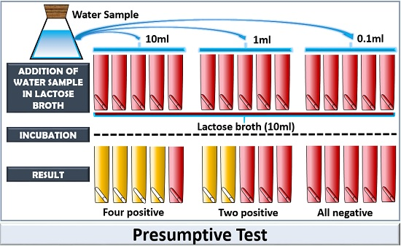

Slide 58
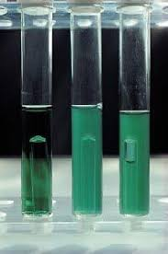
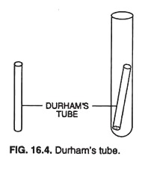
Θετικοί είναι οι σωλήνες που σχηματίζουν και θόλωμα και παραγωγή αερίου
Αρνητικό (δεν έχει παραγωγή αερίου, ούτε θόλωμα)
Αρνητικό (έχει θόλωμα αλλά όχι παραγωγή αερίου)
Θετικό (έχει και θόλωμα και παραγωγή αερίου το οποίο φαίνεται σαν φυσαλίδα μέσα στο σωληνάκι Durham)
1
2
3
Θετικό=ανάπτυξη κολοβακτηριοειδών

Slide 59
2^{ο} Στάδιο: Επιβεβαιωτική δοκιμή
Ακολουθεί το 2^{ο} στάδιο, αυτή τη φορά μεταφέρουμε 1 ml, μόνο από τους θετικούς σωλήνες της προηγούμενης δοκιμής ή τους αμφίβολους και εμβολιάζουμε νέους σωλήνες που περιέχουν το υπόστρωμα MacConkey.
Ακολουθεί νέα επώαση στους 37^{ο} C για 24 ώρες. Αυτή τη φορά καταγράφουμε τον θετικό αριθμό των σωλήνων και διαβάζουμε τους πίνακες Μc Crady για να βρούμε τον πληθυσμό των βακτηρίων.
Ο πληθυσμός που θα βρω είναι ο δείκτης υγιεινής κατάστασης του τροφίμου.
Ο δείκτης αυτός αποτελεί μια ένδειξη για τις συνθήκες υγιεινής που παράγεται ένα τρόφιμο (π.χ. μια σαλάτα πράσινη με πληθυσμό >10⁵ δεν μας λέει ότι η σαλάτα είναι επικίνδυνη οπωσδήποτε, αλλά ότι σίγουρα χρειάζεται καλό πλύσιμο).

Slide 60
3^{ο} Στάδιο: Ανίχνευση και ταυτοποίηση για E.coli
Για να απαντηθεί το ερώτημα αυτό πρέπει να ανιχνεύσουμε αν υπάρχει Ε.coli.
Ανίχνευση: Από τους θετικούς σωλήνες της επιβεβαιωτικής δοκιμής, παίρνουμε 1 m και εμβολιάζουμε σε ειδικό υπόστρωμα E.coli broth και επωάζουμε στους 44,5^{ο} C για 24 h. Αν και πάλι έχουμε ανάπτυξη πιθανότατα έχουμε E.coli.
Ταυτοποίηση: Η επιβεβαίωση γίνεται με το τελευταίο στάδιο που είναι η ταυτοποίηση για E.coli που γίνεται με βιοχημικά , ανοσολογικά ή μοριακά τεστ.
Για να ολοκληρωθεί η μικροβιολογική ανάλυση πρέπει οπωσδήποτε να γίνει ταυτοποίηση του μικροοργανισμού που αποτελεί δείκτη εντερικής ή κοπρανώδους μόλυνσης.

